Slide 1
شرفات مكة..
شرف المكانة والمكان
Nov 2023

Slide 3
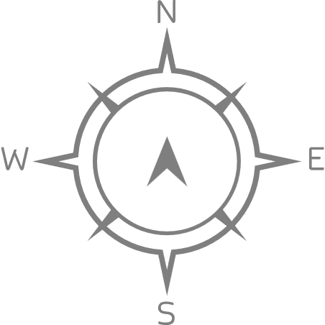
نظرة عامة عن المشروع
نحن ندرك الحاجة لحياة هادئة تخلو من صخب وضوضاء المدن، وازدحام طرقها وشوارعها، لذلك قمنا باختيار موقع مثالي لبناء حي سكني فريد، على مساحة تبلغ أكثر من مليون متر مربع، في موقع يتميز بالخصوصية والهدوء، بعيداً عن ضوضاء وازدحام المدينة، كما يتميز بقربه من الطرق الرئيسية بمكة، حيث يقع على بعد دقيقتين عن طريق الهجرة، وأربع دقائق عن الطريق الدائري الرابع، وثمان دقائق عن الطريق الدائري الثالث، ليتيح لك الوصول لجميع وجهاتك داخل مكة بكل يسر وسهولة.
أرض
المشروع
الطريق الدائري الخامس
طريق الهجرة السريع
الطريق الدائري الرابع
35 دقيقة
20 دقيقة
مدينة جدة
الحرم المكي
الحرم
الطريق الدائري الثالث
45 دقيقة
40 دقيقة
الهدا الطائف
مطار جدة الدولي
أهم الطرق | يمر بالمنطقة عدة طرق
طريـــــــق الهجرة السريع ( المدينة المنورة ).
طريق الدائري الرابع .
طريق الدائري الخامس.
شارع خالد حمزة نحاس.
حدود المنطقة
شمالاً: إمتداد الحي السكني.
جنوباً : شارع خالد حمزة نحاس.
شرقاً: شارع ابو مراغ.
غــــرباً : إمتداد الحي السكني.

Slide 4
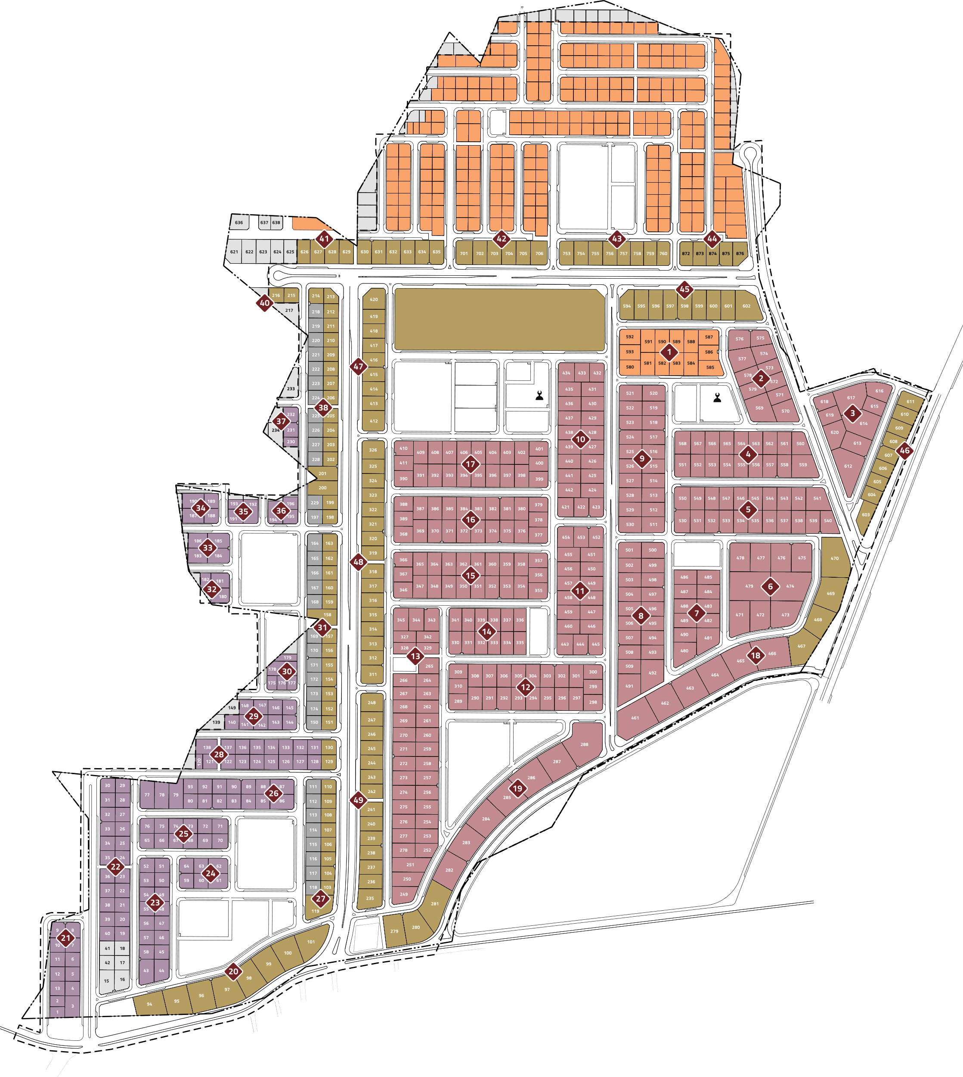
توزيع أراضي المخطط ..
مساحة المركز التجاري
35,436
المساحة الكلية
611,200
مساحة الأراضي
السكنية
435,324
مساحة الأراضي
التجارية
140,440

Slide 5
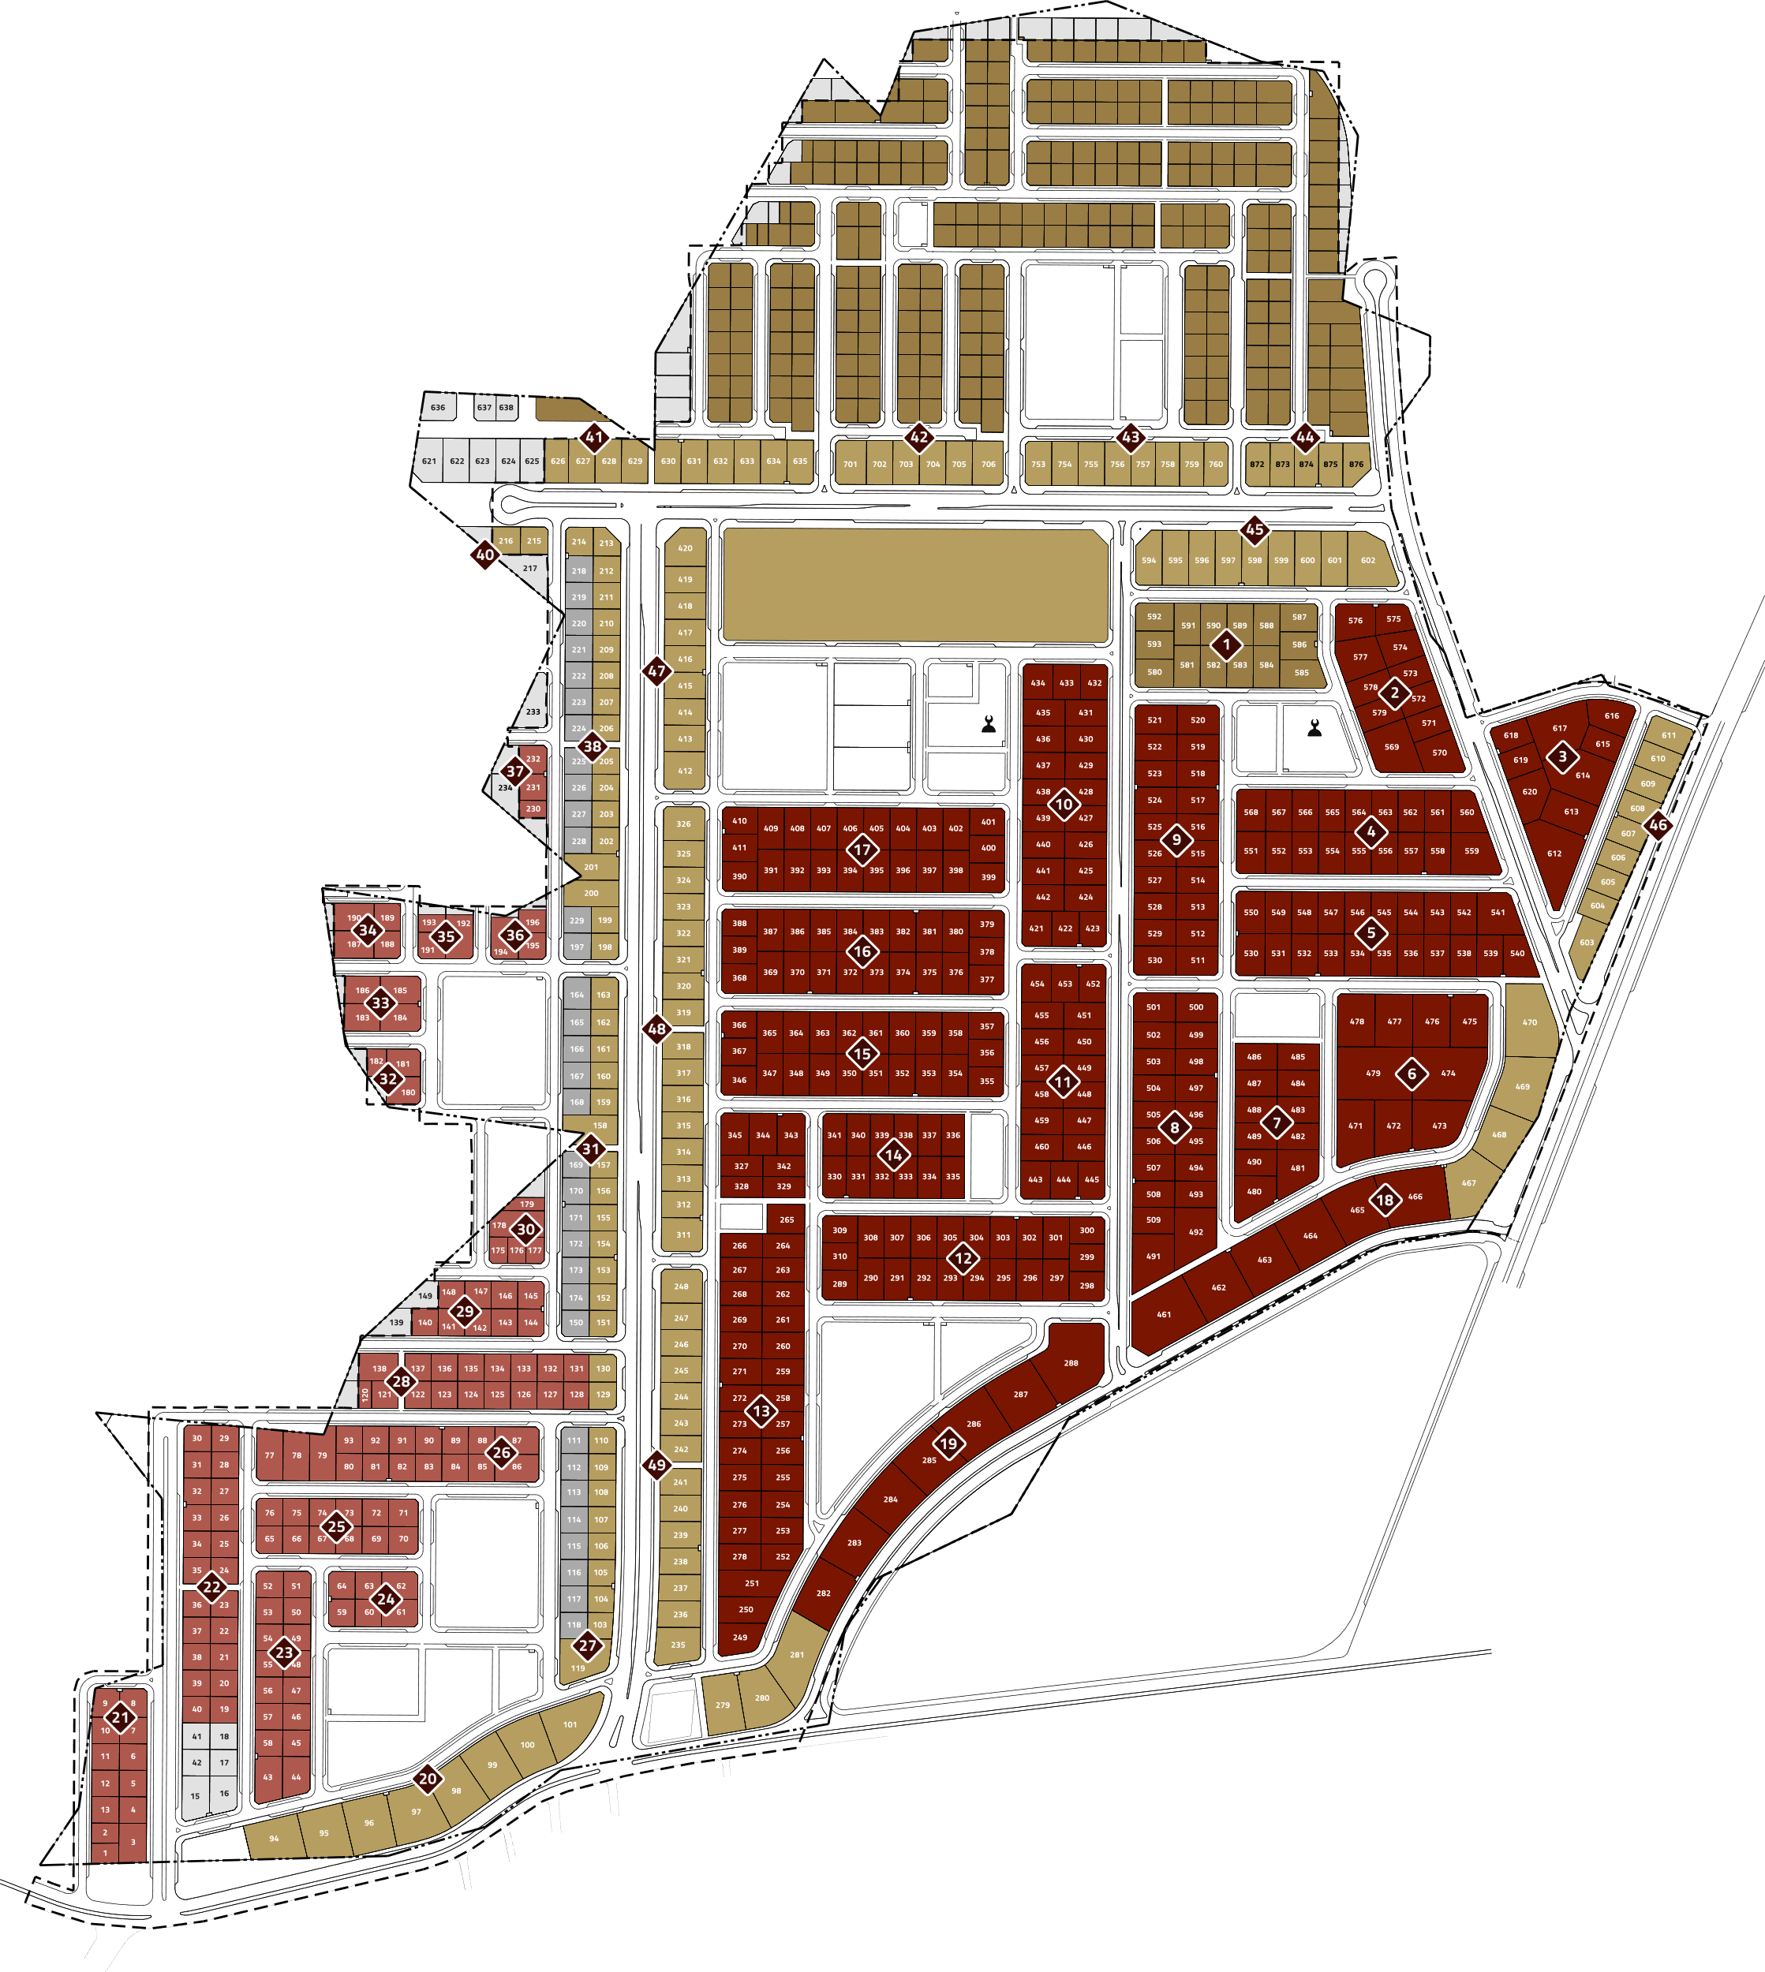
مساحة أرض المركز التجاري
35,436 م2
5%
المساحة الكلية
611,118 م2
100%
مساحة الأراضي السكنية
435,324 م2
73%
مساحة الأراضي التجارية
140,526 م2
22%
عدد الأدوار
3.5
نظام البناء
عمائر

Slide 6
مميزات المخطط
هــــــــاتف
إنـــــــــــــــارة
طرق ممهدة
صرف صحي
كهــــــرباء
ميـــــــاه

Slide 7
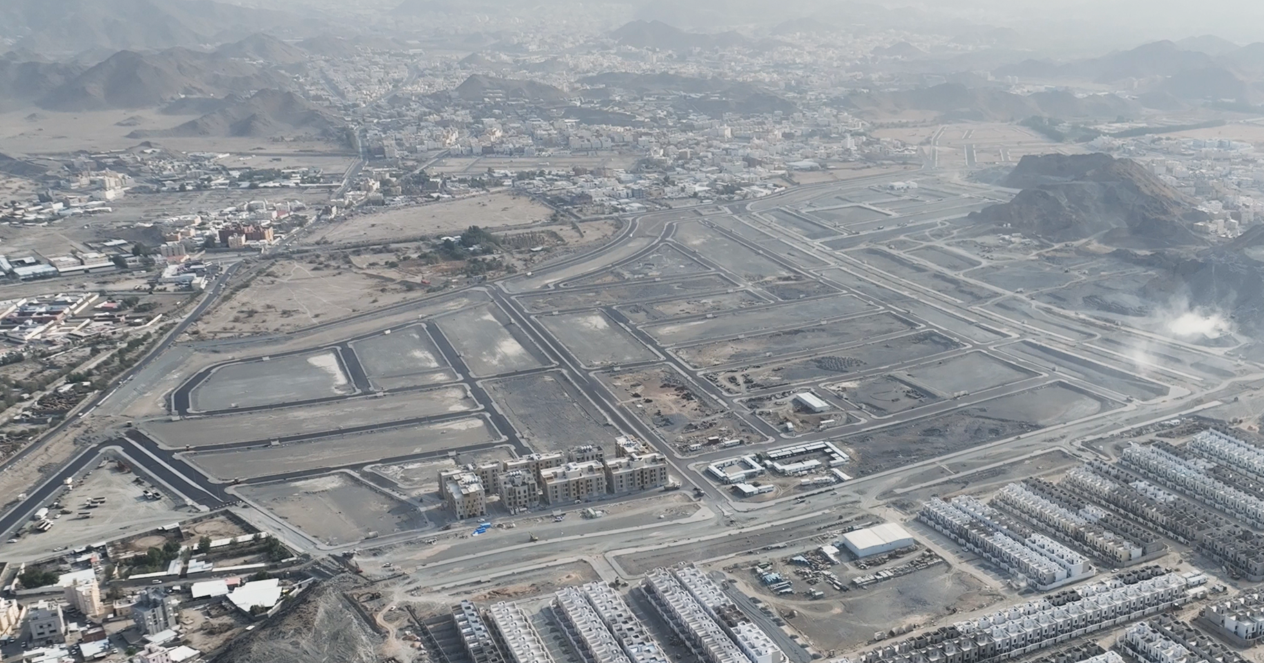
صور أرض المشروع

Slide 8
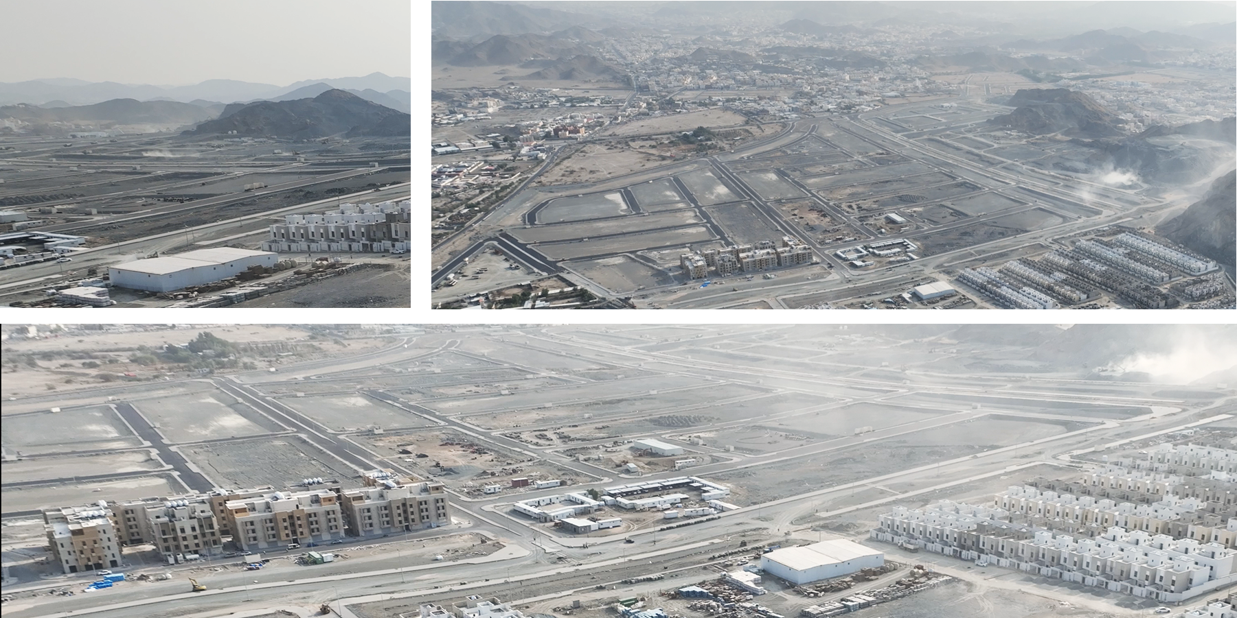
صور أرض المشروع

Slide 9
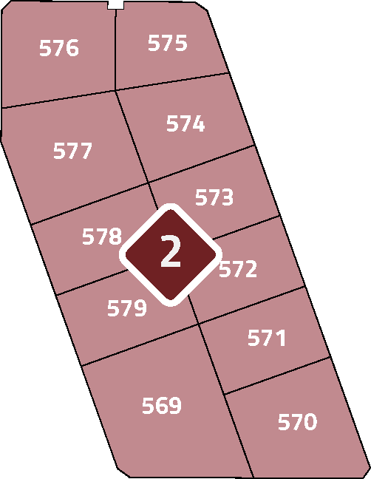
بلوك رقم | 2
النوع | رقم البلوك | رقم القطعة | المساحة القابلة للبيع
Residential | 2 | 569 | 1804.86
Residential | 2 | 570 | 1267.49
Residential | 2 | 571 | 873.51
Residential | 2 | 572 | 873.58
Residential | 2 | 573 | 873.65
Residential | 2 | 574 | 1015.49
Residential | 2 | 575 | 835.11
Residential | 2 | 576 | 1145.51
Residential | 2 | 577 | 1391.01
Residential | 2 | 578 | 962.16
Residential | 2 | 579 | 962.16
إجمالي المساحة القابلة للبيع = 12,004.53

Slide 10
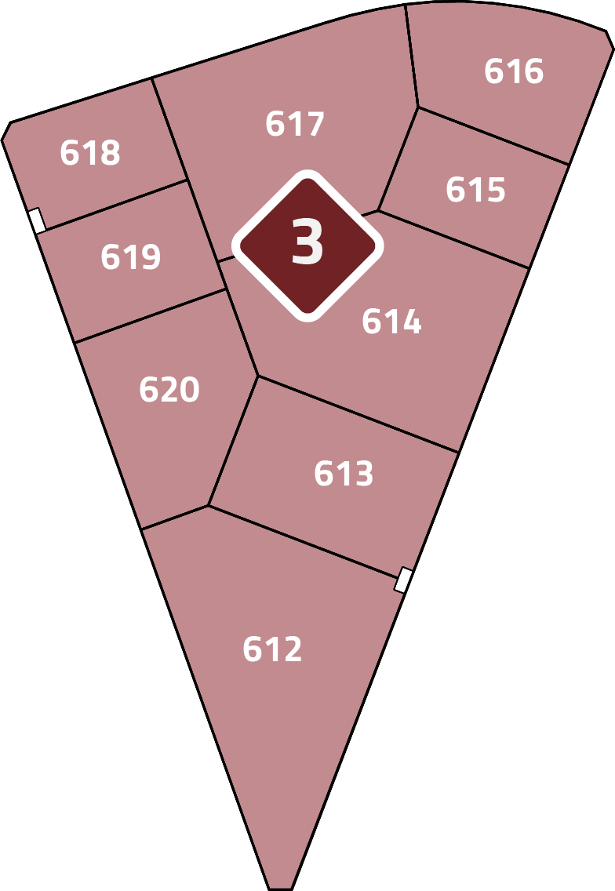
بلوك رقم | 3
النوع | رقم البلوك | رقم القطعة | المساحة القابلة للبيع
Residential | 3 | 612 | 2485.93
Residential | 3 | 613 | 1388.75
Residential | 3 | 614 | 2,209.30
Residential | 3 | 615 | 840.00
Residential | 3 | 616 | 1,114.84
Residential | 3 | 617 | 2,101.11
Residential | 3 | 618 | 820.34
Residential | 3 | 619 | 875.52
Residential | 3 | 620 | 1275.71
إجمالي المساحة القابلة للبيع = 13,111.50

Slide 11
بلوك رقم | 4
النوع | رقم البلوك | رقم القطعة | المساحة القابلة للبيع
Residential | 4 | 551 | 1009.125
Residential | 4 | 552 | 918
Residential | 4 | 553 | 918
Residential | 4 | 554 | 918
Residential | 4 | 555 | 918
Residential | 4 | 556 | 918
Residential | 4 | 557 | 911.75
Residential | 4 | 558 | 911.75
Residential | 4 | 559 | 1561.13
Residential | 4 | 560 | 1032.6
Residential | 4 | 561 | 918
Residential | 4 | 562 | 918
Residential | 4 | 563 | 918
Residential | 4 | 564 | 918
Residential | 4 | 565 | 918
Residential | 4 | 566 | 918
Residential | 4 | 567 | 918
Residential | 4 | 568 | 1009.125
إجمالي المساحة القابلة للبيع = 17,451.48

Slide 12
بلوك رقم | 5
النوع | رقم البلوك | رقم القطعة | المساحة القابلة للبيع
Residential | 5 | 530 | 1002.875
Residential | 5 | 531 | 918
Residential | 5 | 532 | 911.75
Residential | 5 | 533 | 911.75
Residential | 5 | 534 | 918
Residential | 5 | 535 | 918
Residential | 5 | 536 | 918
Residential | 5 | 537 | 918
Residential | 5 | 538 | 918
Residential | 5 | 539 | 911.75
Residential | 5 | 540 | 1008.99
Residential | 5 | 541 | 1398.3
Residential | 5 | 542 | 918
Residential | 5 | 543 | 918
Residential | 5 | 544 | 918
Residential | 5 | 545 | 918
Residential | 5 | 546 | 918
Residential | 5 | 547 | 918
Residential | 5 | 548 | 918
Residential | 5 | 549 | 918
Residential | 5 | 550 | 1002.875
إجمالي المساحة القابلة للبيع = 20,000.29

Slide 13
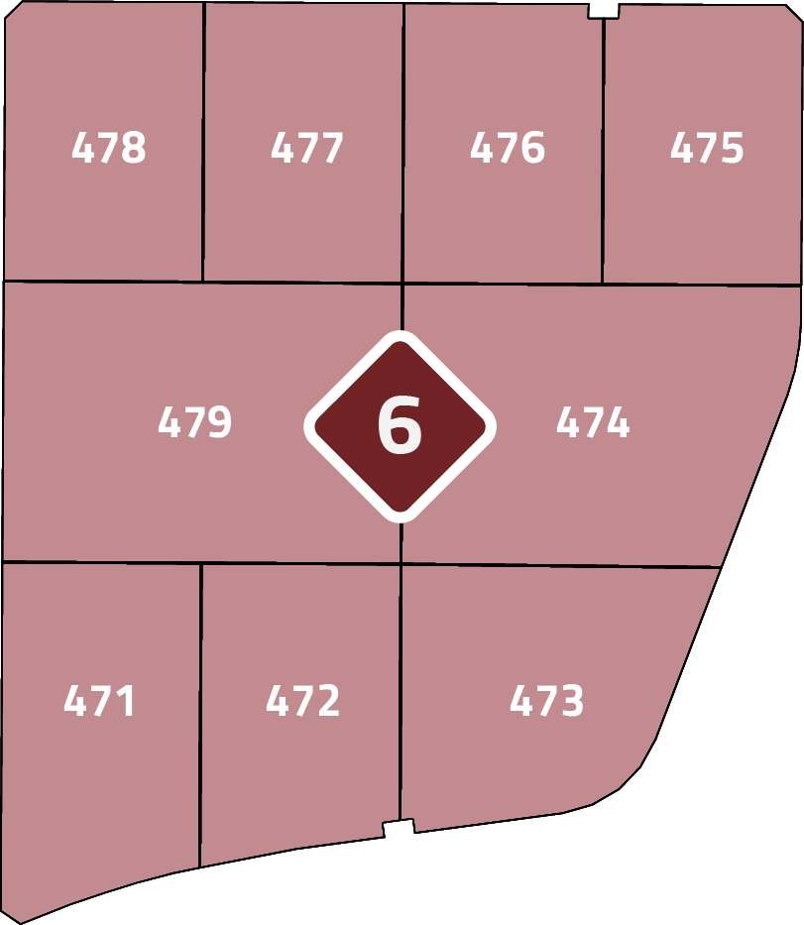
بلوك رقم | 6
النوع | رقم البلوك | رقم القطعة | المساحة القابلة للبيع
Residential | 6 | 471 | 1942.57
Residential | 6 | 472 | 1665.05
Residential | 6 | 473 | 1998.18
Residential | 6 | 474 | 3045.35
Residential | 6 | 475 | 1626.96
Residential | 6 | 476 | 1631.46
Residential | 6 | 477 | 1637.71
Residential | 6 | 478 | 1633.21
Residential | 6 | 479 | 3275.42
إجمالي المساحة القابلة للبيع = 18,455.91

Slide 14
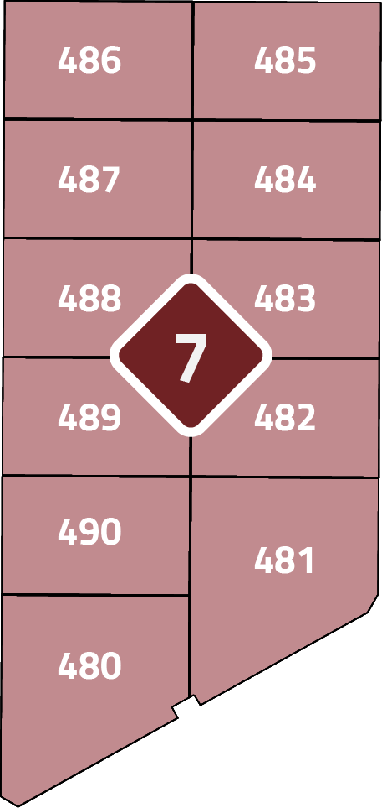
بلوك رقم | 7
النوع | رقم البلوك | رقم القطعة | المساحة القابلة للبيع
Residential | 7 | 480 | 1294.94
Residential | 7 | 481 | 1400.58
Residential | 7 | 482 | 918
Residential | 7 | 483 | 918
Residential | 7 | 484 | 918
Residential | 7 | 485 | 918
Residential | 7 | 486 | 918
Residential | 7 | 487 | 918
Residential | 7 | 488 | 918
Residential | 7 | 489 | 918
Residential | 7 | 490 | 918
إجمالي المساحة القابلة للبيع = 10,957.52

Slide 15
بلوك رقم | 8
النوع | رقم البلوك | رقم القطعة | المساحة القابلة للبيع
Residential | 8 | 491 | 1707.19
Residential | 8 | 492 | 1804.28
Residential | 8 | 493 | 918
Residential | 8 | 494 | 918
Residential | 8 | 495 | 918
Residential | 8 | 496 | 918
Residential | 8 | 497 | 911.75
Residential | 8 | 498 | 911.75
Residential | 8 | 499 | 918
Residential | 8 | 500 | 1009.125
Residential | 8 | 501 | 1009.125
Residential | 8 | 502 | 918
Residential | 8 | 503 | 918
Residential | 8 | 504 | 918
Residential | 8 | 505 | 918
Residential | 8 | 506 | 918
Residential | 8 | 507 | 911.75
Residential | 8 | 508 | 911.75
Residential | 8 | 509 | 918
إجمالي المساحة القابلة للبيع = 19,274.72

Slide 16
بلوك رقم | 9
النوع | رقم البلوك | رقم القطعة | المساحة القابلة للبيع
Residential | 9 | 510 | 1009.125
Residential | 9 | 511 | 1009.125
Residential | 9 | 512 | 918
Residential | 9 | 513 | 918
Residential | 9 | 514 | 918
Residential | 9 | 515 | 918
Residential | 9 | 516 | 918
Residential | 9 | 517 | 911.75
Residential | 9 | 518 | 911.75
Residential | 9 | 519 | 918
Residential | 9 | 520 | 1009.125
Residential | 9 | 521 | 1009.125
Residential | 9 | 522 | 918
Residential | 9 | 523 | 911.75
Residential | 9 | 524 | 911.75
Residential | 9 | 525 | 918
Residential | 9 | 526 | 918
Residential | 9 | 527 | 918
Residential | 9 | 528 | 918
Residential | 9 | 529 | 918
إجمالي المساحة القابلة للبيع = 18,699.50

Slide 17
بلوك رقم | 10
النوع | رقم البلوك | رقم القطعة | المساحة القابلة للبيع
Residential | 10 | 421 | 859.5
Residential | 10 | 422 | 793.75
Residential | 10 | 423 | 773.25
Residential | 10 | 424 | 918
Residential | 10 | 425 | 918
Residential | 10 | 426 | 918
Residential | 10 | 427 | 918
Residential | 10 | 428 | 918
Residential | 10 | 429 | 918
Residential | 10 | 430 | 918
Residential | 10 | 431 | 918
Residential | 10 | 432 | 779.5
Residential | 10 | 433 | 800
Residential | 10 | 434 | 859.5
Residential | 10 | 435 | 918
Residential | 10 | 436 | 918
Residential | 10 | 437 | 918
Residential | 10 | 438 | 918
Residential | 10 | 439 | 918
Residential | 10 | 440 | 918
Residential | 10 | 441 | 918
Residential | 10 | 442 | 918
إجمالي المساحة القابلة للبيع = 19,553.50

Slide 18
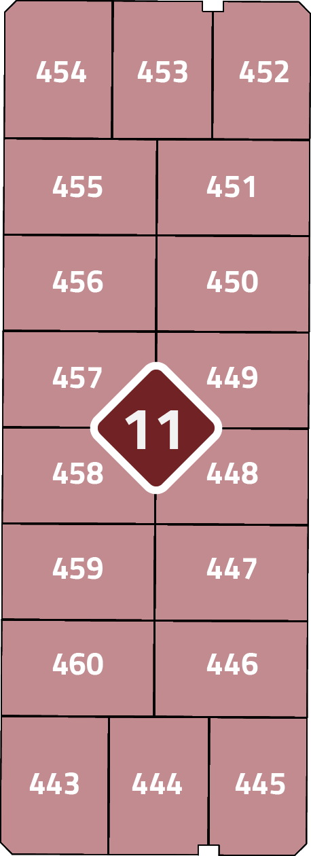
بلوك رقم | 11
النوع | رقم البلوك | رقم القطعة | المساحة القابلة للبيع
Residential | 11 | 443 | 927
Residential | 11 | 444 | 856.25
Residential | 11 | 445 | 834.5
Residential | 11 | 446 | 918
Residential | 11 | 447 | 918
Residential | 11 | 448 | 918
Residential | 11 | 449 | 918
Residential | 11 | 450 | 918
Residential | 11 | 451 | 918
Residential | 11 | 452 | 834.5
Residential | 11 | 453 | 856.25
Residential | 11 | 454 | 927
Residential | 11 | 455 | 918
Residential | 11 | 456 | 918
Residential | 11 | 457 | 918
Residential | 11 | 458 | 918
Residential | 11 | 459 | 918
Residential | 11 | 460 | 918
إجمالي المساحة القابلة للبيع = 16,251.50

Slide 19
بلوك رقم | 12
النوع | رقم البلوك | رقم القطعة | المساحة القابلة للبيع
Residential | 12 | 289 | 859.5
Residential | 12 | 290 | 918
Residential | 12 | 291 | 911.75
Residential | 12 | 292 | 911.75
Residential | 12 | 293 | 918
Residential | 12 | 294 | 918
Residential | 12 | 295 | 918
Residential | 12 | 296 | 918
Residential | 12 | 297 | 918
Residential | 12 | 298 | 859.5
Residential | 12 | 299 | 800
Residential | 12 | 300 | 779.5
Residential | 12 | 301 | 918
Residential | 12 | 302 | 911.75
Residential | 12 | 303 | 911.75
Residential | 12 | 304 | 918
Residential | 12 | 305 | 918
Residential | 12 | 306 | 918
Residential | 12 | 307 | 918
Residential | 12 | 308 | 918
Residential | 12 | 309 | 779.5
Residential | 12 | 310 | 800
إجمالي المساحة القابلة للبيع = 19,541.00

Slide 20
بلوك رقم | 13
النوع | رقم البلوك | رقم القطعة | المساحة القابلة للبيع
Residential | 13 | 249 | 1085.745
Residential | 13 | 250 | 1181.86
Residential | 13 | 251 | 1444.94
Residential | 13 | 252 | 820.61
Residential | 13 | 253 | 918
Residential | 13 | 254 | 918
Residential | 13 | 255 | 918
Residential | 13 | 256 | 911.75
Residential | 13 | 257 | 911.75
Residential | 13 | 258 | 918
Residential | 13 | 259 | 918
Residential | 13 | 260 | 918
Residential | 13 | 261 | 918
Residential | 13 | 262 | 832.89
Residential | 13 | 263 | 832.94
Residential | 13 | 264 | 833
Residential | 13 | 265 | 913.805
Residential | 13 | 266 | 832.86
Residential | 13 | 267 | 832.86
Residential | 13 | 268 | 832.86
Residential | 13 | 269 | 918
Residential | 13 | 270 | 918
Residential | 13 | 271 | 911.75
Residential | 13 | 272 | 911.75
Residential | 13 | 273 | 918
Residential | 13 | 274 | 918
Residential | 13 | 275 | 918
Residential | 13 | 276 | 918
Residential | 13 | 277 | 918
Residential | 13 | 278 | 918
Residential | 13 | 327 | 731.53
Residential | 13 | 328 | 731.53
Residential | 13 | 329 | 731.53
Residential | 13 | 342 | 731.53
Residential | 13 | 343 | 958.375
Residential | 13 | 344 | 975.375
Residential | 13 | 345 | 970.875
إجمالي المساحة القابلة للبيع = 33,692.12

Slide 21
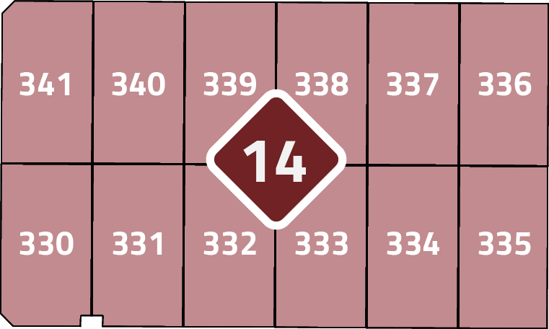
بلوك رقم | 14
النوع | رقم البلوك | رقم القطعة | المساحة القابلة للبيع
Residential | 14 | 330 | 811.625
Residential | 14 | 331 | 816.125
Residential | 14 | 332 | 822.375
Residential | 14 | 333 | 822.375
Residential | 14 | 334 | 822.375
Residential | 14 | 335 | 803.25
Residential | 14 | 336 | 803.25
Residential | 14 | 337 | 822.375
Residential | 14 | 338 | 822.375
Residential | 14 | 339 | 822.375
Residential | 14 | 340 | 822.375
Residential | 14 | 341 | 817.875
إجمالي المساحة القابلة للبيع = 9,808.75

Slide 22
بلوك رقم | 15
النوع | رقم البلوك | رقم القطعة | المساحة القابلة للبيع
Residential | 15 | 346 | 859.5
Residential | 15 | 347 | 918
Residential | 15 | 348 | 918
Residential | 15 | 349 | 918
Residential | 15 | 350 | 918
Residential | 15 | 351 | 918
Residential | 15 | 352 | 911.75
Residential | 15 | 353 | 911.75
Residential | 15 | 354 | 918
Residential | 15 | 355 | 859.5
Residential | 15 | 356 | 800
Residential | 15 | 357 | 779.5
Residential | 15 | 358 | 918
Residential | 15 | 359 | 918
Residential | 15 | 360 | 918
Residential | 15 | 361 | 918
Residential | 15 | 362 | 918
Residential | 15 | 363 | 918
Residential | 15 | 364 | 918
Residential | 15 | 365 | 918
Residential | 15 | 366 | 767
Residential | 15 | 367 | 800
إجمالي المساحة القابلة للبيع = 19,541.00

Slide 23
بلوك رقم | 16
النوع | رقم البلوك | رقم القطعة | المساحة القابلة للبيع
Residential | 16 | 368 | 859.5
Residential | 16 | 369 | 918
Residential | 16 | 370 | 911.75
Residential | 16 | 371 | 911.75
Residential | 16 | 372 | 918
Residential | 16 | 373 | 918
Residential | 16 | 374 | 911.75
Residential | 16 | 375 | 911.75
Residential | 16 | 376 | 918
Residential | 16 | 377 | 859.5
Residential | 16 | 378 | 800
Residential | 16 | 379 | 779.5
Residential | 16 | 380 | 918
Residential | 16 | 381 | 911.75
Residential | 16 | 382 | 911.75
Residential | 16 | 383 | 918
Residential | 16 | 384 | 918
Residential | 16 | 385 | 918
Residential | 16 | 386 | 918
Residential | 16 | 387 | 918
Residential | 16 | 388 | 779.5
Residential | 16 | 389 | 800
إجمالي المساحة القابلة للبيع = 19,528.50

Slide 24
بلوك رقم | 17
النوع | رقم البلوك | رقم القطعة | المساحة القابلة للبيع
Residential | 17 | 390 | 859.5
Residential | 17 | 391 | 918
Residential | 17 | 392 | 918
Residential | 17 | 393 | 918
Residential | 17 | 394 | 918
Residential | 17 | 395 | 918
Residential | 17 | 396 | 918
Residential | 17 | 397 | 918
Residential | 17 | 398 | 918
Residential | 17 | 399 | 859.5
Residential | 17 | 400 | 800
Residential | 17 | 401 | 779.5
Residential | 17 | 402 | 918
Residential | 17 | 403 | 918
Residential | 17 | 404 | 918
Residential | 17 | 405 | 918
Residential | 17 | 406 | 918
Residential | 17 | 407 | 918
Residential | 17 | 408 | 918
Residential | 17 | 409 | 918
Residential | 17 | 410 | 767
Residential | 17 | 411 | 800
إجمالي المساحة القابلة للبيع = 19,553.50

Slide 25
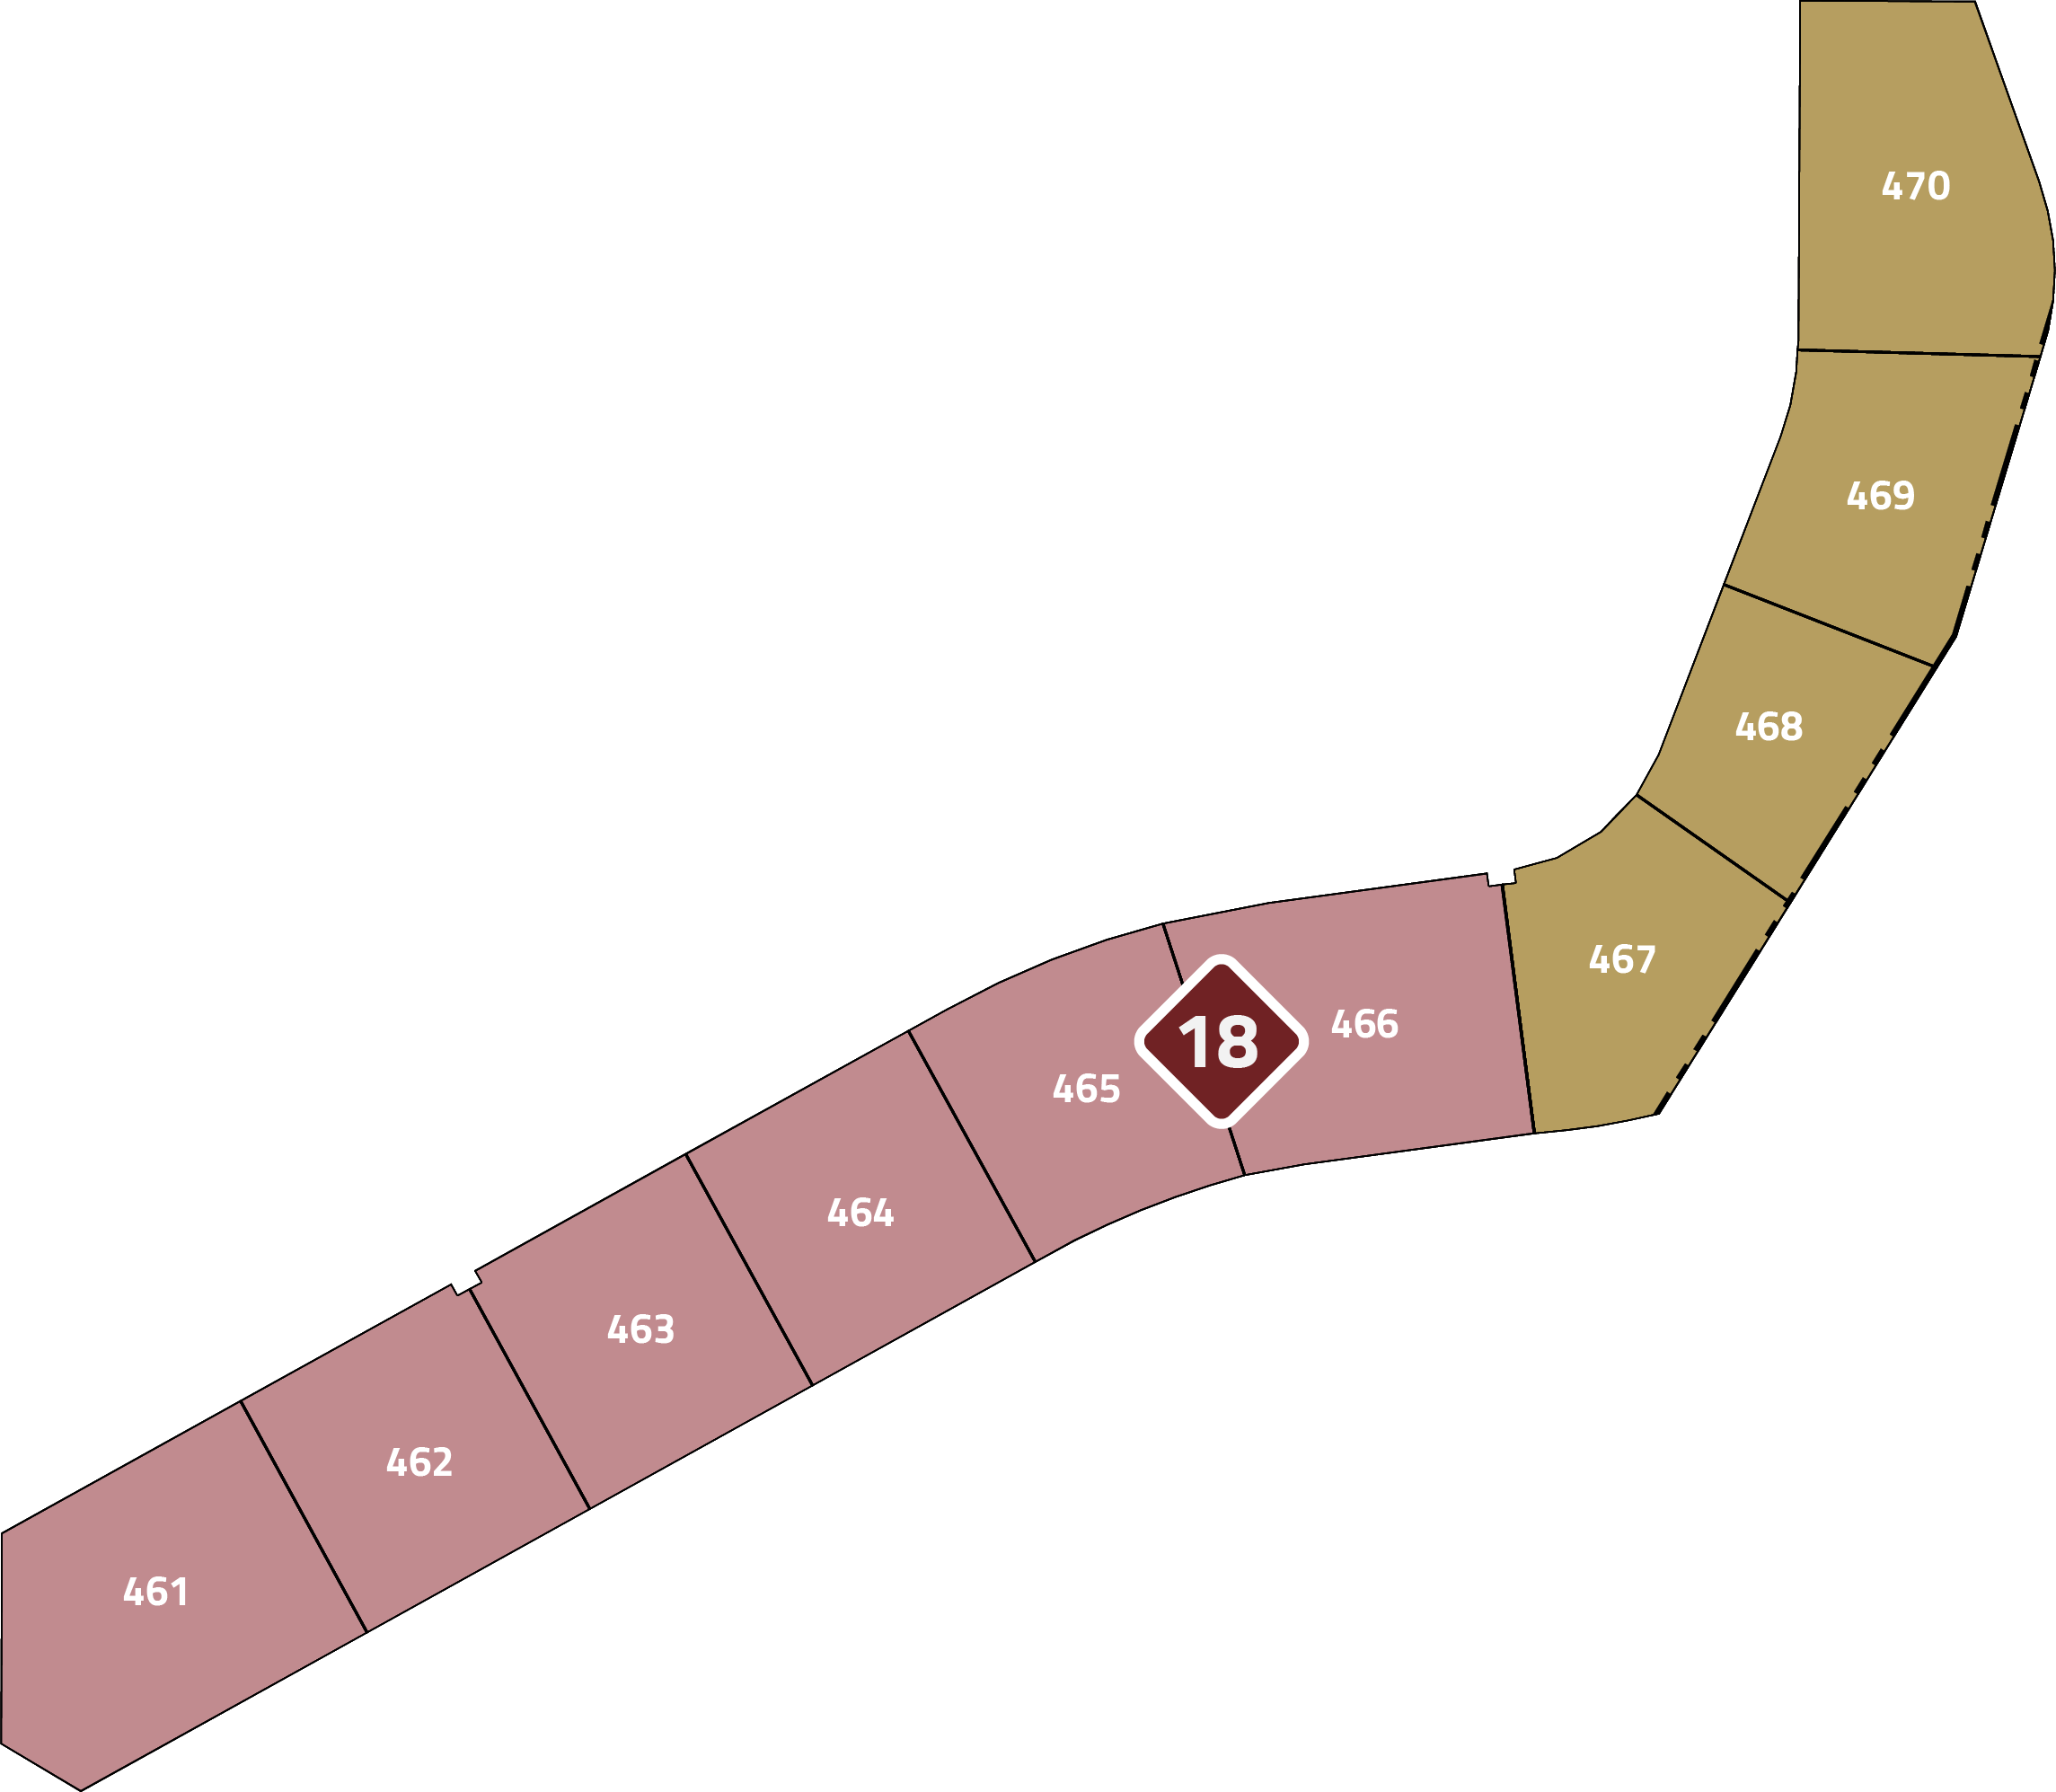
بلوك رقم | 18
النوع | رقم البلوك | رقم القطعة | المساحة القابلة للبيع
Residential | 18 | 461 | 3135.26
Residential | 18 | 462 | 2393.77
Residential | 18 | 463 | 2393.77
Residential | 18 | 464 | 2398.98
Residential | 18 | 465 | 2384.685
Residential | 18 | 466 | 2980.6
comm | 18 | 467 | 2,178.38
comm | 18 | 468 | 1,841.63
comm | 18 | 469 | 2364.74
comm | 18 | 470 | 2884.68
إجمالي المساحة القابلة للبيع = 24,956.50

Slide 26
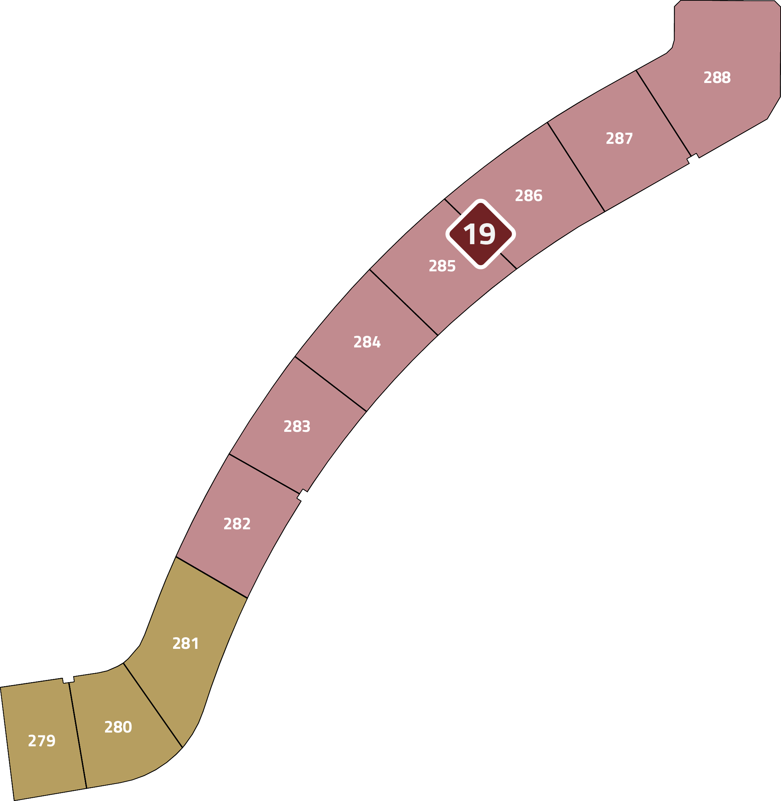
بلوك رقم | 19
النوع | رقم البلوك | رقم القطعة | المساحة القابلة للبيع
comm | 19 | 279 | 1770.01
comm | 19 | 280 | 1980.5
comm | 19 | 281 | 2623.45
Residential | 19 | 282 | 2146.61
Residential | 19 | 283 | 2156.62
Residential | 19 | 284 | 2231.63
Residential | 19 | 285 | 2205.87
Residential | 19 | 286 | 2639.25
Residential | 19 | 287 | 2422.33
Residential | 19 | 288 | 3520.72
إجمالي المساحة القابلة للبيع = 23,696.99

Slide 27
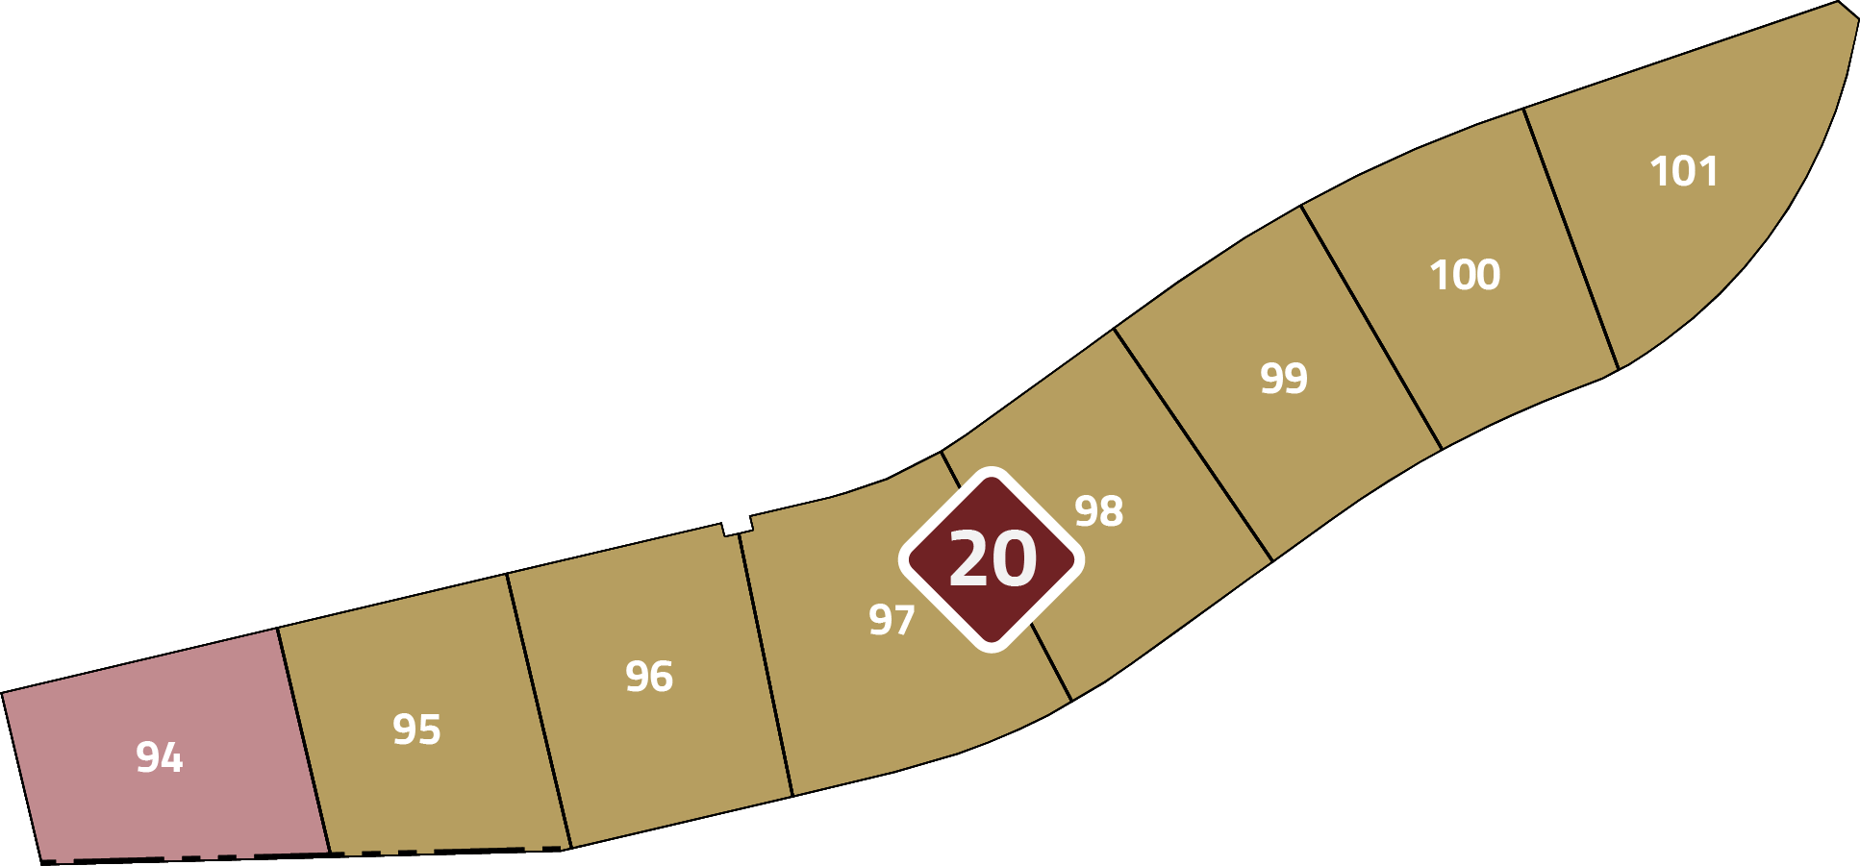
بلوك رقم | 20
النوع | رقم البلوك | رقم القطعة | المساحة القابلة للبيع
Residential | 20 | 94 | 1489.92
comm | 20 | 95 | 1826.87
comm | 20 | 96 | 1914.26
comm | 20 | 97 | 2028.64
comm | 20 | 98 | 2256.47
comm | 20 | 99 | 2013.74
comm | 20 | 100 | 1877.48
comm | 20 | 101 | 1921.2
comm | 20 | 102 | 2068.465
إجمالي المساحة القابلة للبيع = 17,397.05

Slide 28
بلوك رقم | 21
النوع | رقم البلوك | رقم القطعة | المساحة القابلة للبيع
Residential | 21 | 1 | 466.29
Residential | 21 | 2 | 450.00
Residential | 21 | 3 | 896.43
Residential | 21 | 4 | 600
Residential | 21 | 5 | 600
Residential | 21 | 6 | 600
Residential | 21 | 7 | 600
Residential | 21 | 8 | 639.25
Residential | 21 | 9 | 615.1
Residential | 21 | 10 | 600
Residential | 21 | 11 | 600
Residential | 21 | 12 | 600
Residential | 21 | 13 | 600
إجمالي المساحة القابلة للبيع = 7,867.07

Slide 29
بلوك رقم | 22
النوع | رقم البلوك | رقم القطعة | المساحة القابلة للبيع
Residential | 22 | 14 | 367.4
Residential | 22 | 15 | 600
Residential | 22 | 16 | 819.96
Residential | 22 | 17 | 600
Residential | 22 | 18 | 600
Residential | 22 | 19 | 600
Residential | 22 | 20 | 600
Residential | 22 | 21 | 600
Residential | 22 | 22 | 600
Residential | 22 | 23 | 600
Residential | 22 | 24 | 600
Residential | 22 | 25 | 600
Residential | 22 | 26 | 600
Residential | 22 | 27 | 600
Residential | 22 | 28 | 600
Residential | 22 | 29 | 594.64
Residential | 22 | 30 | 595.5
Residential | 22 | 31 | 600
Residential | 22 | 32 | 593.75
Residential | 22 | 33 | 593.75
Residential | 22 | 34 | 600
Residential | 22 | 35 | 600
Residential | 22 | 36 | 600
Residential | 22 | 37 | 600
Residential | 22 | 38 | 600
Residential | 22 | 39 | 600
Residential | 22 | 40 | 600
Residential | 22 | 41 | 600
Residential | 22 | 42 | 600
إجمالي المساحة القابلة للبيع = 17,365.00

Slide 30
بلوك رقم | 23
النوع | رقم البلوك | رقم القطعة | المساحة القابلة للبيع
Residential | 23 | 43 | 1,019.12
Residential | 23 | 44 | 876.41
Residential | 23 | 45 | 600
Residential | 23 | 46 | 600
Residential | 23 | 47 | 600
Residential | 23 | 48 | 600
Residential | 23 | 49 | 600
Residential | 23 | 50 | 600
Residential | 23 | 51 | 595.5
Residential | 23 | 52 | 595.5
Residential | 23 | 53 | 600
Residential | 23 | 54 | 600
Residential | 23 | 55 | 600
Residential | 23 | 56 | 600
Residential | 23 | 57 | 600
Residential | 23 | 58 | 593.75
إجمالي المساحة القابلة للبيع = 10,280.28

Slide 31
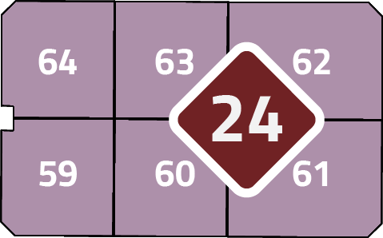
بلوك رقم | 24
النوع | رقم البلوك | رقم القطعة | المساحة القابلة للبيع
Residential | 24 | 59 | 589.25
Residential | 24 | 60 | 600
Residential | 24 | 61 | 816.75
Residential | 24 | 62 | 816.75
Residential | 24 | 63 | 600
Residential | 24 | 64 | 589.25
إجمالي المساحة القابلة للبيع = 4,012.00

Slide 32
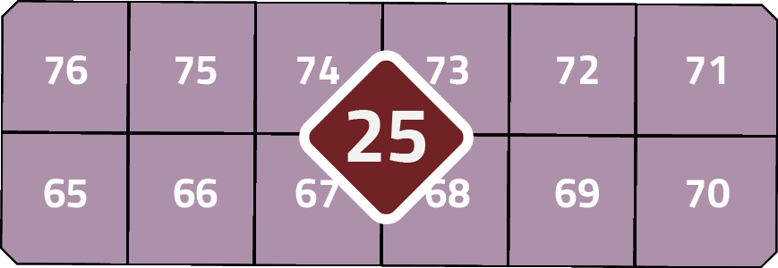
بلوك رقم | 25
النوع | رقم البلوك | رقم القطعة | المساحة القابلة للبيع
Residential | 25 | 65 | 595.5
Residential | 25 | 66 | 600
Residential | 25 | 67 | 600
Residential | 25 | 68 | 600
Residential | 25 | 69 | 600
Residential | 25 | 70 | 666.75
Residential | 25 | 71 | 666.75
Residential | 25 | 72 | 600
Residential | 25 | 73 | 600
Residential | 25 | 74 | 600
Residential | 25 | 75 | 600
Residential | 25 | 76 | 595.5
إجمالي المساحة القابلة للبيع = 7,324.50

Slide 33
بلوك رقم | 26
النوع | رقم البلوك | رقم القطعة | المساحة القابلة للبيع
Residential | 26 | 77 | 1109.98
Residential | 26 | 78 | 1061.585
Residential | 26 | 79 | 1092.47
Residential | 26 | 80 | 600
Residential | 26 | 81 | 593.75
Residential | 26 | 82 | 593.75
Residential | 26 | 83 | 600
Residential | 26 | 84 | 600
Residential | 26 | 85 | 600
Residential | 26 | 86 | 995.5
Residential | 26 | 87 | 995.5
Residential | 26 | 88 | 600
Residential | 26 | 89 | 593.75
Residential | 26 | 90 | 593.75
Residential | 26 | 91 | 600
Residential | 26 | 92 | 600
Residential | 26 | 93 | 600
إجمالي المساحة القابلة للبيع = 12,430.04

Slide 34
بلوك رقم | 27
النوع | رقم البلوك | رقم القطعة | المساحة القابلة للبيع
comm | 27 | 103 | 547.03
comm | 27 | 104 | 567.25
comm | 27 | 105 | 584.24
comm | 27 | 106 | 599.11
comm | 27 | 107 | 600
comm | 27 | 108 | 600
comm | 27 | 109 | 600
comm | 27 | 110 | 595.5
Residential | 27 | 111 | 595.5
Residential | 27 | 112 | 600
Residential | 27 | 113 | 600
Residential | 27 | 114 | 600
Residential | 27 | 115 | 600
Residential | 27 | 116 | 600
Residential | 27 | 117 | 600
Residential | 27 | 118 | 600
comm | 27 | 119 | 1605.01
إجمالي المساحة القابلة للبيع = 11,093.64

Slide 35
بلوك رقم | 28
النوع | رقم البلوك | رقم القطعة | المساحة القابلة للبيع
Residential | 28 | 120 | 301.23
Residential | 28 | 121 | 600
Residential | 28 | 122 | 600
Residential | 28 | 123 | 600
Residential | 28 | 124 | 600
Residential | 28 | 125 | 600
Residential | 28 | 126 | 600
Residential | 28 | 127 | 600
Residential | 28 | 128 | 575
comm | 28 | 129 | 620.5
comm | 28 | 130 | 620.5
Residential | 28 | 131 | 575
Residential | 28 | 132 | 600
Residential | 28 | 133 | 600
Residential | 28 | 134 | 600
Residential | 28 | 135 | 600
Residential | 28 | 136 | 600
Residential | 28 | 137 | 600
Residential | 28 | 138 | 896.2
إجمالي المساحة القابلة للبيع = 11,388.43

Slide 36
بلوك رقم | 29
النوع | رقم البلوك | رقم القطعة | المساحة القابلة للبيع
Residential | 29 | 140 | 600
Residential | 29 | 141 | 600
Residential | 29 | 142 | 600
Residential | 29 | 143 | 600
Residential | 29 | 144 | 589.25
Residential | 29 | 145 | 589.25
Residential | 29 | 146 | 600
Residential | 29 | 147 | 600
Residential | 29 | 148 | 600
إجمالي المساحة القابلة للبيع = 5,378.50

Slide 37
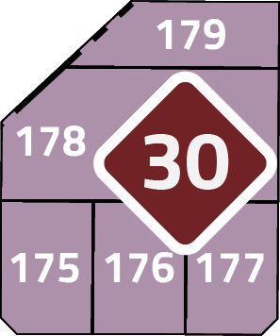
بلوك رقم | 30
النوع | رقم البلوك | رقم القطعة | المساحة القابلة للبيع
Residential | 30 | 175 | 395.5
Residential | 30 | 176 | 400
Residential | 30 | 177 | 395.5
Residential | 30 | 178 | 1148.93
Residential | 30 | 179 | 397.74
إجمالي المساحة القابلة للبيع = 2,737.67

Slide 38
بلوك رقم | 31
النوع | رقم البلوك | رقم القطعة | المساحة القابلة للبيع
Residential | 31 | 150 | 595.5
comm | 31 | 151 | 595.5
comm | 31 | 152 | 600
comm | 31 | 153 | 593.75
comm | 31 | 154 | 593.75
comm | 31 | 155 | 600
comm | 31 | 156 | 600
comm | 31 | 157 | 600
comm | 31 | 158 | 1,178.81
comm | 31 | 159 | 600
comm | 31 | 160 | 600
comm | 31 | 161 | 600
comm | 31 | 162 | 600
comm | 31 | 163 | 720.5
Residential | 31 | 164 | 720.5
Residential | 31 | 165 | 600
Residential | 31 | 166 | 600
Residential | 31 | 167 | 600
Residential | 31 | 168 | 600
Residential | 31 | 169 | 597.875
Residential | 31 | 170 | 593.75
Residential | 31 | 171 | 593.75
Residential | 31 | 172 | 600
Residential | 31 | 173 | 600
Residential | 31 | 174 | 600
إجمالي المساحة القابلة للبيع = 15,783.68

Slide 39
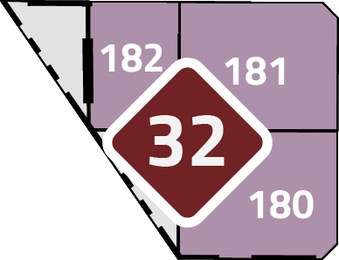
بلوك رقم | 32
النوع | رقم البلوك | رقم القطعة | المساحة القابلة للبيع
Residential | 32 | 180 | 766.75
Residential | 32 | 181 | 766.75
Residential | 32 | 182 | 442.86
إجمالي المساحة القابلة للبيع = 1,976.36

Slide 40
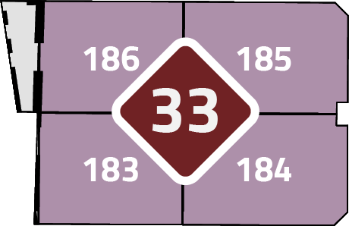
بلوك رقم | 33
النوع | رقم البلوك | رقم القطعة | المساحة القابلة للبيع
Residential | 33 | 183 | 822.76
Residential | 33 | 184 | 910.5
Residential | 33 | 185 | 910.5
Residential | 33 | 186 | 807.59
إجمالي المساحة القابلة للبيع = 3,451.35

Slide 41
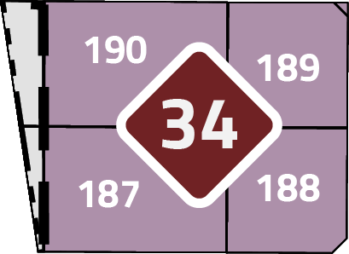
بلوك رقم | 34
النوع | رقم البلوك | رقم القطعة | المساحة القابلة للبيع
Residential | 34 | 187 | 907.34
Residential | 34 | 188 | 595.5
Residential | 34 | 189 | 595.5
Residential | 34 | 190 | 911.49
إجمالي المساحة القابلة للبيع =3,009.83

Slide 42
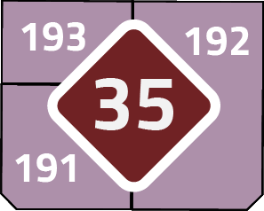
بلوك رقم | 35
النوع | رقم البلوك | رقم القطعة | المساحة القابلة للبيع
Residential | 35 | 191 | 595.5
Residential | 35 | 192 | 995.50
Residential | 35 | 193 | 400
إجمالي المساحة القابلة للبيع = 1,991.00

Slide 43
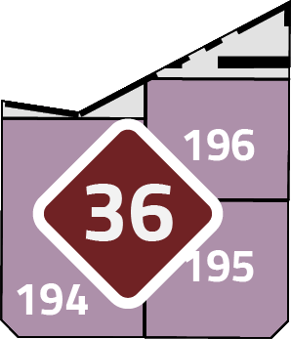
بلوك رقم | 36
النوع | رقم البلوك | رقم القطعة | المساحة القابلة للبيع
Residential | 36 | 194 | 945.5
Residential | 36 | 195 | 595.5
Residential | 36 | 196 | 525
إجمالي المساحة القابلة للبيع = 2,066.00

Slide 44
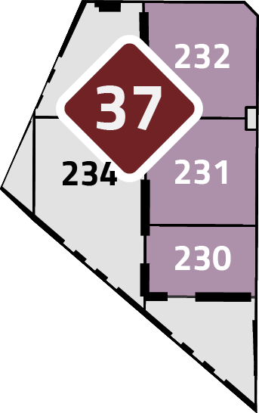
بلوك رقم | 37
النوع | رقم البلوك | رقم القطعة | المساحة القابلة للبيع
Residential | 37 | 230 | 1007.54
Residential | 37 | 231 | 1301.22
Residential | 37 | 232 | 639.25
Residential | 37 | 234 | 527.88
إجمالي المساحة القابلة للبيع = 3,475.89

Slide 45
بلوك رقم | 38
النوع | رقم البلوك | رقم القطعة | المساحة القابلة للبيع
Residential | 38 | 197 | 595.5
comm | 38 | 198 | 595.5
comm | 38 | 199 | 600
comm | 38 | 200 | 1178.22
comm | 38 | 201 | 1042.53
comm | 38 | 202 | 593.75
comm | 38 | 203 | 600
comm | 38 | 204 | 600
comm | 38 | 205 | 600
comm | 38 | 206 | 600
comm | 38 | 207 | 600
comm | 38 | 208 | 600
comm | 38 | 209 | 600
comm | 38 | 210 | 600
comm | 38 | 211 | 600
comm | 38 | 212 | 600
comm | 38 | 213 | 552
comm | 38 | 214 | 639.25
Residential | 38 | 218 | 593.75
Residential | 38 | 219 | 600
Residential | 38 | 220 | 600
Residential | 38 | 221 | 600
Residential | 38 | 222 | 600
Residential | 38 | 223 | 600
Residential | 38 | 224 | 600
Residential | 38 | 225 | 600
Residential | 38 | 226 | 600
Residential | 38 | 227 | 600
Residential | 38 | 228 | 600
Residential | 38 | 229 | 600
إجمالي المساحة القابلة للبيع = 18,990.50

Slide 46
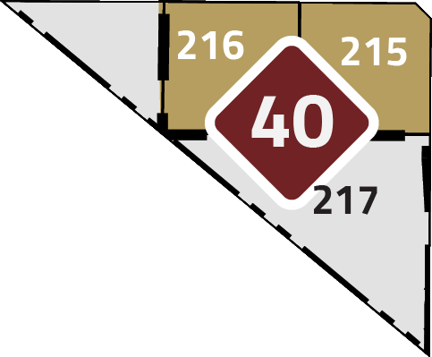
بلوك رقم | 40
النوع | رقم البلوك | رقم القطعة | المساحة القابلة للبيع
comm | 40 | 215 | 620.5
comm | 40 | 216 | 642.92
إجمالي المساحة القابلة للبيع = 1,263.42

Slide 47
بلوك رقم | 41
النوع | رقم البلوك | رقم القطعة | المساحة القابلة للبيع
comm | 41 | 626 | 880
comm | 41 | 627 | 960
comm | 41 | 628 | 960
comm | 41 | 629 | 932.84
comm | 41 | 630 | 953.75
comm | 41 | 631 | 953.75
comm | 41 | 632 | 960
comm | 41 | 633 | 960
comm | 41 | 634 | 953.75
comm | 41 | 635 | 952.93
إجمالي المساحة القابلة للبيع = 9,467.02

Slide 48
بلوك رقم | 42
النوع | رقم البلوك | رقم القطعة | المساحة القابلة للبيع
comm | 42 | 701 | 1111
comm | 42 | 702 | 960
comm | 42 | 703 | 960
comm | 42 | 704 | 960
comm | 42 | 705 | 960
comm | 42 | 706 | 1115.5
إجمالي المساحة القابلة للبيع = 6,066.50

Slide 49
بلوك رقم | 43
النوع | رقم البلوك | رقم القطعة | المساحة القابلة للبيع
comm | 43 | 753 | 951
comm | 43 | 754 | 960
comm | 43 | 755 | 960
comm | 43 | 756 | 960
comm | 43 | 757 | 880
comm | 43 | 758 | 880
comm | 43 | 759 | 880
comm | 43 | 760 | 870.06
إجمالي المساحة القابلة للبيع = 7,341.06

Slide 50
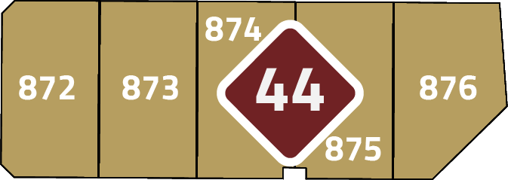
بلوك رقم | 44
النوع | رقم البلوك | رقم القطعة | المساحة القابلة للبيع
comm | 44 | 872 | 871
comm | 44 | 873 | 880
comm | 44 | 874 | 873.75
comm | 44 | 875 | 873.75
comm | 44 | 876 | 867.94
إجمالي المساحة القابلة للبيع = 4,366.44

Slide 51
بلوك رقم | 45
النوع | رقم البلوك | رقم القطعة | المساحة القابلة للبيع
comm | 45 | 594 | 1097.5
comm | 45 | 595 | 1200
comm | 45 | 596 | 1200
comm | 45 | 597 | 1193.75
comm | 45 | 598 | 1193.75
comm | 45 | 599 | 1200
comm | 45 | 600 | 1200
إجمالي المساحة القابلة للبيع = 8,285.00

Slide 52
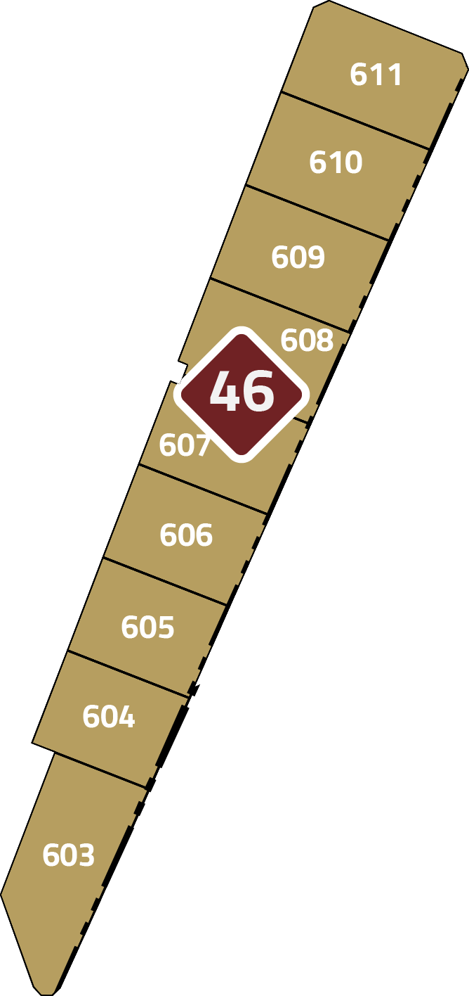
بلوك رقم | 46
النوع | رقم البلوك | رقم القطعة | المساحة القابلة للبيع
comm | 46 | 603 | 1120.68
comm | 46 | 604 | 746.08
comm | 46 | 605 | 776.67
comm | 46 | 606 | 807.255
comm | 46 | 607 | 831.61
comm | 46 | 608 | 862.16
comm | 46 | 609 | 899.02
comm | 46 | 610 | 929.6
comm | 46 | 611 | 977.85
إجمالي المساحة القابلة للبيع = 7,950.93

Slide 53
بلوك رقم | 47
النوع | رقم البلوك | رقم القطعة | المساحة القابلة للبيع
comm | 47 | 412 | 1266.025
comm | 47 | 413 | 900.02
comm | 47 | 414 | 900.02
comm | 47 | 415 | 893.77
comm | 47 | 416 | 893.77
comm | 47 | 417 | 900.02
comm | 47 | 418 | 900.02
comm | 47 | 419 | 900.02
comm | 47 | 420 | 1210.02
إجمالي المساحة القابلة للبيع = 8,763.69

Slide 54
بلوك رقم | 48
النوع | رقم البلوك | رقم القطعة | المساحة القابلة للبيع
comm | 48 | 311 | 1136.02
comm | 48 | 312 | 893.77
comm | 48 | 313 | 900.02
comm | 48 | 314 | 900.02
comm | 48 | 315 | 900.02
comm | 48 | 316 | 900.02
comm | 48 | 317 | 900.02
comm | 48 | 318 | 900.02
comm | 48 | 319 | 900.02
comm | 48 | 320 | 893.77
comm | 48 | 321 | 893.77
comm | 48 | 322 | 900.02
comm | 48 | 323 | 900.02
comm | 48 | 324 | 900.02
comm | 48 | 325 | 900.02
comm | 48 | 326 | 1142.28
إجمالي المساحة القابلة للبيع = 14,859.83

Slide 55
بلوك رقم | 49
النوع | رقم البلوك | رقم القطعة | المساحة القابلة للبيع
comm | 49 | 235 | 1312.45
comm | 49 | 236 | 938.54
comm | 49 | 237 | 917.33
comm | 49 | 238 | 898.01
comm | 49 | 239 | 893.785
comm | 49 | 240 | 900.02
comm | 49 | 241 | 900.02
comm | 49 | 242 | 900.02
comm | 49 | 243 | 900.02
comm | 49 | 244 | 900.02
comm | 49 | 245 | 900.02
comm | 49 | 246 | 900.02
comm | 49 | 247 | 900.02
comm | 49 | 248 | 1142.27
إجمالي المساحة القابلة للبيع = 13,302.55

Slide 56
المركز التجاري
النوع | رقم البلوك | رقم القطعة | المساحة القابلة للبيع
COM Center | 53 |  | 35,435.5
إجمالي المساحة القابلة للبيع = 35,435.50

